Slide 1
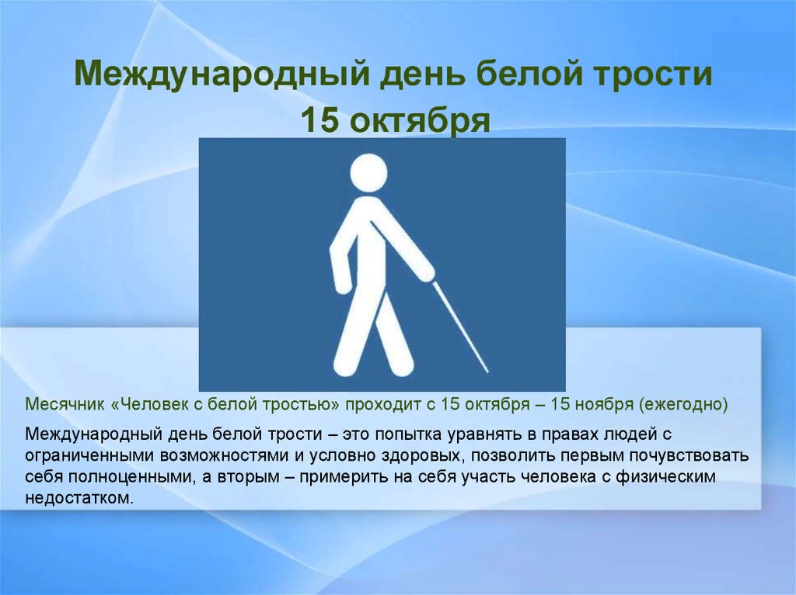
Видеопрезентация
«Вместе мы можем больше»
(к международному дню слепых)
Гривенская сельская
библиотека 2021 год

Slide 2
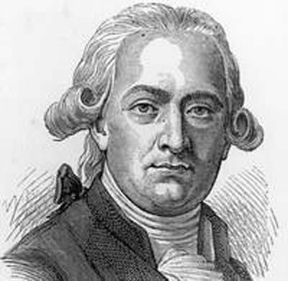
13 ноября - Международный день слепых
Международный день слепых отмечается ежегодно 13 ноября по инициативе Всемирной организации здравоохранения, в день рождения Валентина Гаюи, чтобы привлечь внимание общественности к проблемам людей с ограниченными возможностями из-за отсутствия зрения.
Валентин Гаюи — известный французский благотворитель,
педагог и новатор XVIII — XIX веков, один из
первых тифлопедагогов, автор алфавита для незрячих,
предшественник Луи Брайля.

Slide 3
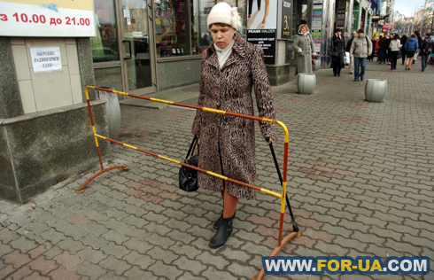
Многие из нас не ценят дара видеть и не догадываются, как сложно живется людям, лишенным зрения частично или полностью.

Slide 4
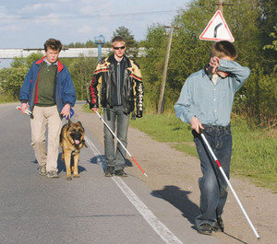
Количество больных с тяжелыми пороками зрения неуклонно растет во всем мире, и сегодня достигает более 400 млн. человек, из них почти 16 тысяч – дети.

Slide 5
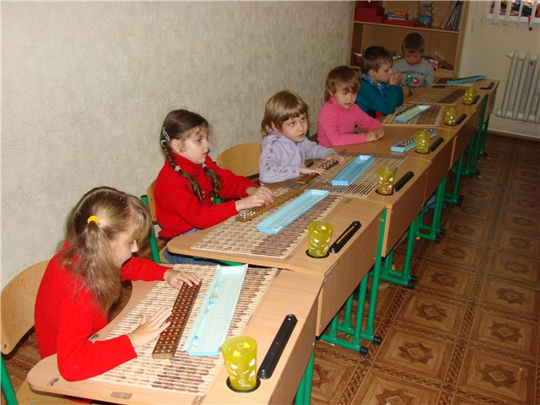
В России на сегодняшний день по официальным данным в стране насчитывается более 275 тысяч слепых и слабовидящих людей

Slide 6
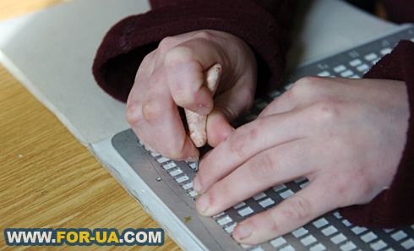
Проблемы у слепых начинаются в детстве.
Для того чтобы получить знания по какой-либо дисциплине, незрячим, как и всем остальным, нужно уметь читать и писать. Но обучиться грамоте им намного сложнее: буквы, слова, предложения они воспринимают тактильно – кончиками пальцев. Такой метод чтения и письма называется брайлевским. Поэтому обучение незрячих и слабовидящих начинается с изучения шрифта Брайля.

Slide 7

Шрифт Брайля

Slide 8
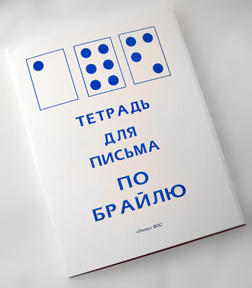
Для письма по Брайлю существуют специальные тетрадки. В них с помощью накладки (прибор), похожей на трафарет, грифелями (заостренными палочками, похожими на шило) выдавливают точки.

Slide 9
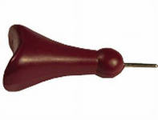
Грифель для письма по Брайлю

Slide 10
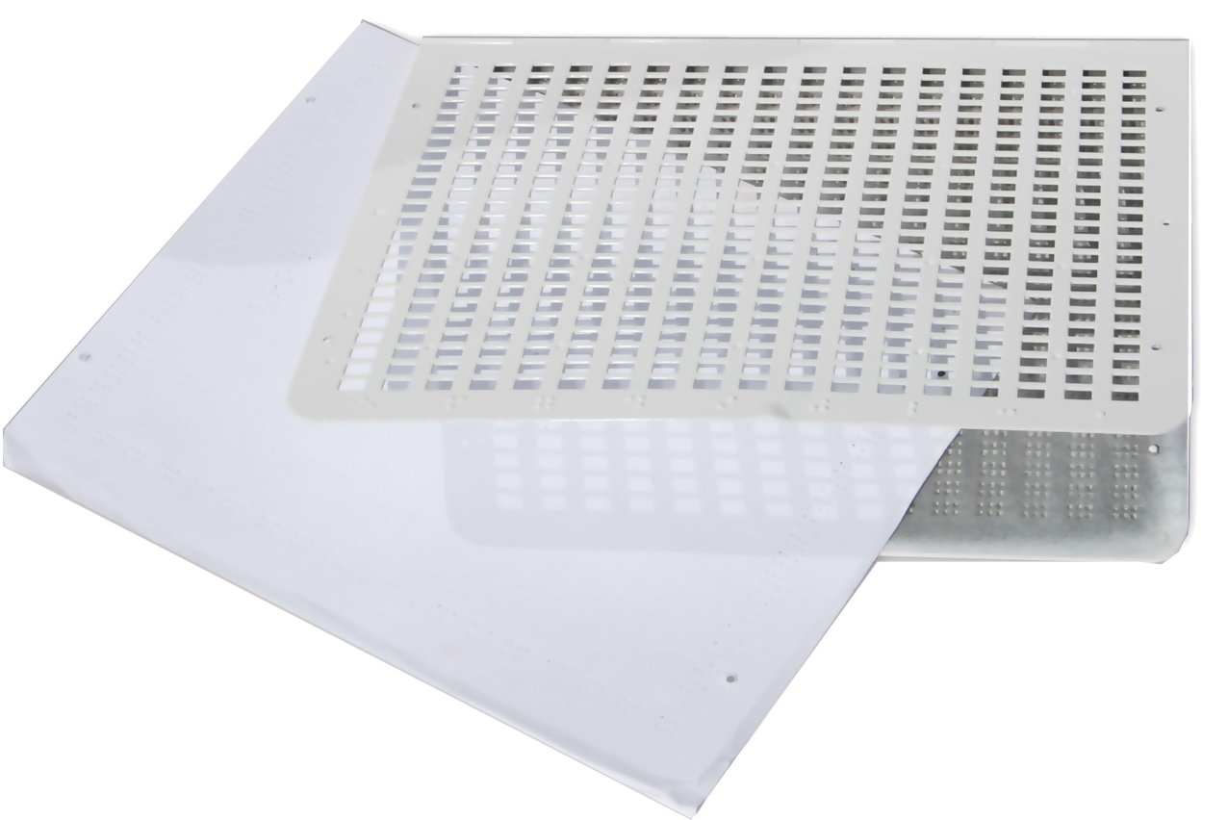
Прибор для письма по Брайлю

Slide 11
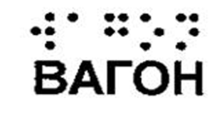
Письмо по Брайлю слова

Slide 12


Slide 13
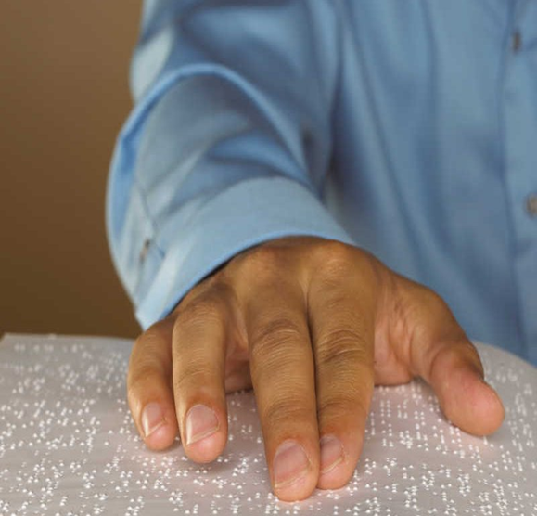
Чтобы прочитать написанный текст, нужно перевернуть лист бумаги. Получается своеобразное «чтение наизнанку».
Научиться шрифту Брайля – занятие непростое.
Это вообще трудно. Нужно знать, как пишется каждая буква.

Slide 14
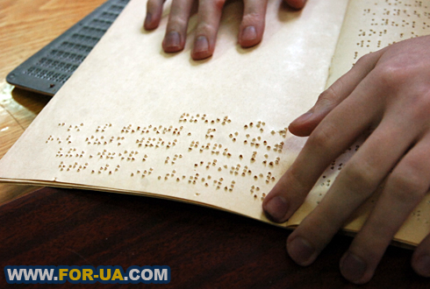
К бумаге тоже особое требование – она должна быть жесткой. И еще – пишут незрячие справа налево.

Slide 15
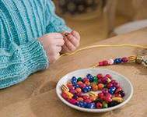
Интересно, что для чтения книг для незрячих нужно иметь особо чувствительные подушечки пальцев. Для развития чувствительности кончиков пальцев выполняются специальные упражнения: нанизывание бусинок, детям дают перебирать пальцами семена, чтобы потом они смогли лучше распознать количество и взаимное расположение точек в той или иной букве.

Slide 16
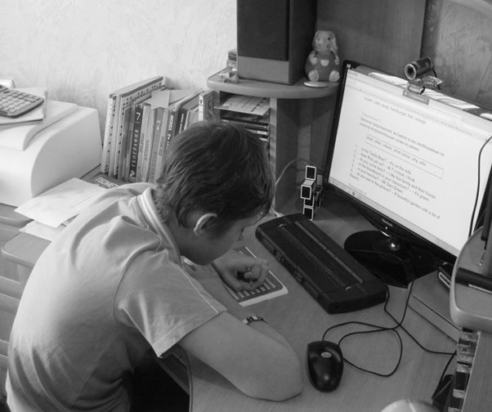
Современные технологии позволяют незрячим работать на компьютере. Существуют программное обеспечение экранного доступа с синтезом речи, брайлевский портативный дисплеи, принтеры с рельефно-точечным шрифтом Брайля, клавиатуры с большими кнопками и разделяющей клавиши накладкой.

Slide 17
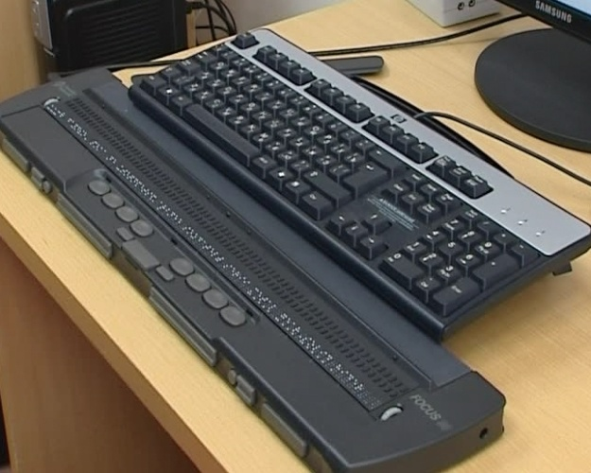

Slide 18
Благодарим за внимание!

